Slide 1
잡았다 요놈
최민준,오태현,심재현

Slide 2

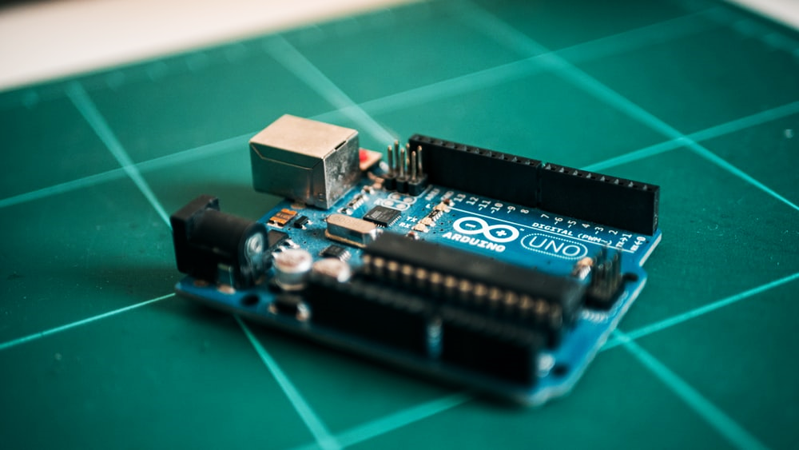
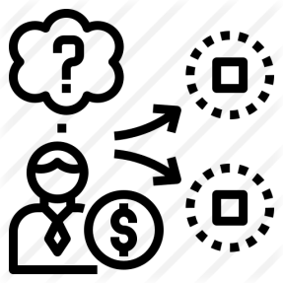
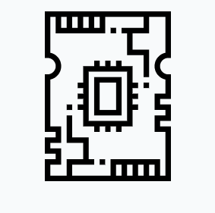
^{1.제작} 목표
^{2. 작동원리}
^{Contents}
^{3. 제품구성}

Slide 3
1. 제작 목표

Slide 4
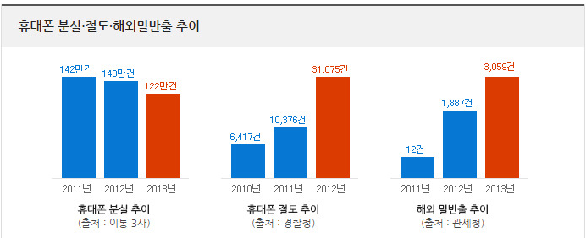
(2011년~2015년)통신 3사 단말기 분실신고 현황
+22%
+26%
+11%
3,301건
3,987건
3,701건
-9%
2,625건
2,985건
2011
2012
2013
2014
2015
(출처:미래부 ,이통3사 단위: 천 건)

Slide 5
2. 작동 원리

Slide 6
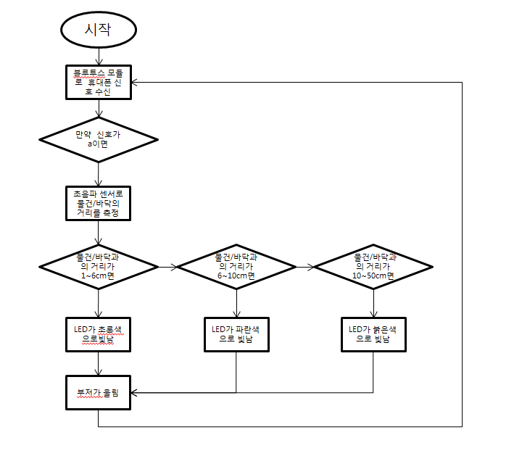
^{순서도}

Slide 7
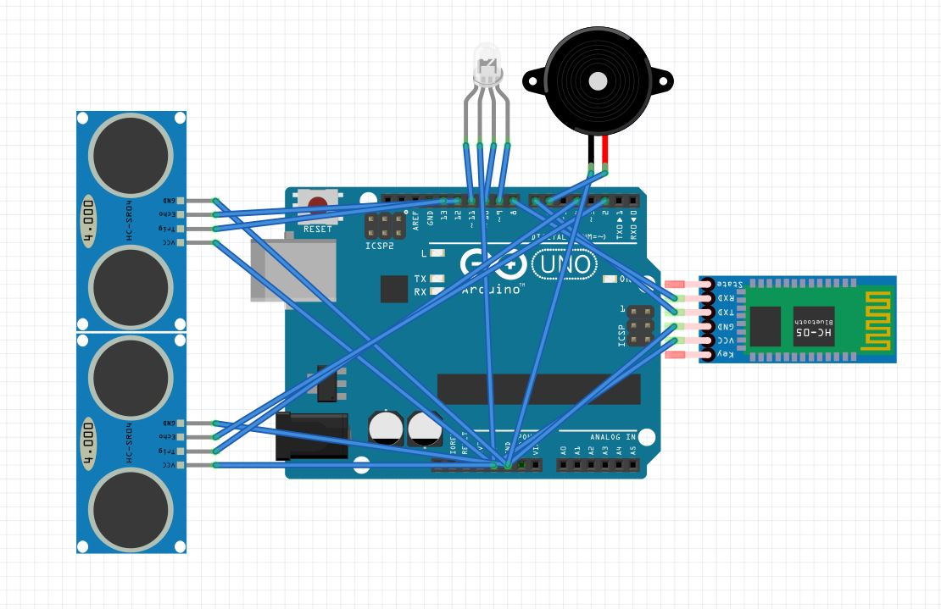
^{회로도}

Slide 8
3. 제품 구성

Slide 9
제품 구성
회로부
-메인보드, 서브 보드
-초음파 센서
-블루투스 모듈
1층
전원부
-보조 배터리
-무선 충전기
-충전잭
3층
2층
물건 보관
-초음파 센서
-LED
-부저
-뚜껑(여닫이)

